Slide 1
9. 存储与文件结构

Slide 2
主要内容
存储器访问
  数据库文件块
  缓冲区管理
  缓冲区替换策略
  缓冲区管理的特点
文件组织
文件中记录组织
数据字典存储

Slide 3
数据库内部体系结构回顾
Query Parser
  解析查询，构建查询树(语法检查，视图转换)
Query Optimization and Execution
  获取优化路径，得到执行树，并且执行
Relational Operator
  完成树中节点的基本关系运算的高效执行
File and Access method
  相同关系运算的不同实现方式
Buffer Management
  对查询执行屏蔽底层的存储
Query Parser
Query Optimization
and Execution
Relational Operators
Files and Access Methods
Buffer Management
Disk Space Management
DB

Slide 4
数据库文件块
数据库文件被分割成若干定长的存储器单位：块。块是存储器分配和数据传输的单位
  数据文件块
  索引文件块
  缓冲数据块
数据库系统应尽量减少磁盘与内存间的块传输次数：通过将尽可能多的块保持在主存中
缓冲区：用于保存读入的磁盘块的主存空间
缓冲区管理器：负责分配缓冲区空间的子系统
  类似于虚拟存储器的概念，但是充分考虑了数据库系统实现的特点
Query Parser
Query Optimization
and Execution
Relational Operators
Files and Access Methods
Buffer Management
Disk Space Management
DB

Slide 5
缓冲区管理器
当程序请求某数据文件块时即调用缓冲区管理器
  1。如果该块已经在缓冲区中，则程序得到该块在主存中的地址
  2。如果该块不在缓冲区中，则
    2-1 缓冲区管理器为该块分配缓冲区空间，如果有必要需换出其它块来为该新块腾出空间
    2-2 如果被换出的块自从最近一次写回磁盘或从磁盘读入之后做过修改，则需写回磁盘。否则直接替换
    2-3 一旦在缓冲区中分配了空间，缓冲区管理器就从磁盘将该块读入缓冲区，并将该块在主存中的地址传给请求者
  3。上述替换操作对于查询执行来讲是透明的。通过缓冲区的管理，查询执行器认为所有数据块都放在内存里

Slide 6
缓冲区替换策略
多数操作系统采用最近最少使用(LRU)的缓冲区替换策略
LRU：利用过去的块引用模式（pattern）来预测将来的引用
在查询存取模式（如顺序扫描）时，数据库系统可根据具体算法的执行，设置更加有效的缓冲区替换策略
  LRU 对某些涉及重复扫描数据的存取模式来说是很差的策略
    例如当用嵌套循环算法计算两个关系 r 与s 的连接时
    for each tuple tr of r do
    for each tuple ts of s do
    if the tuples tr and ts match …
  由查询优化器可以向缓冲区管理系统提供启发式知识

Slide 7
缓冲替换策略示例
Borrower Join Customer
Borrower是循环的外层，Customer是循环的内层
对于Borrower的块来讲，循环之后，就不再使用
对于Customer的块来讲，对于每个Borrower的块，都要重新循环一次。如果需要替换，则最好替换最近使用的块

Slide 8
缓冲区管理特点
相对于操作系统中的虚拟存储系统，缓冲区管理支持更加复杂的功能
  支持钉住(Pinned)：不允许写回磁盘的内存块。如循环连接中的内层循环中的数据块
  支持立即替换(Toss-immediate)策略：如循环连接中外层循环中数据库块中最后一条元组被处理完就释放被该块所占用的空间
  支持最近最常使用(MRU) 策略：如循环连接中的外层循环数据块
  支持某些数据长期存放到缓冲区中，如尽可能将数据字典块保存在缓冲区中
  为恢复目的，缓冲区管理器还支持块的强制输出，保证数据在系统崩溃时的可用性

Slide 9
主要内容
存储器访问
文件组织
  定长记录
  变长记录
    字符串方法
    定长表示法
文件中记录组织
数据字典存储

Slide 10
文件组织
数据库将数据保存为若干文件的集合，文件是记录的序列，记录是字段的序列
文件分类
  如果每个文件中，记录的长度是固定的，每个文件中只有一种类型的记录，不同文件保存不同关系，则称为定长记录文件
  如果每个文件中能够容纳不同长度的、不同类型的记录，则称是变长记录文件

Slide 11
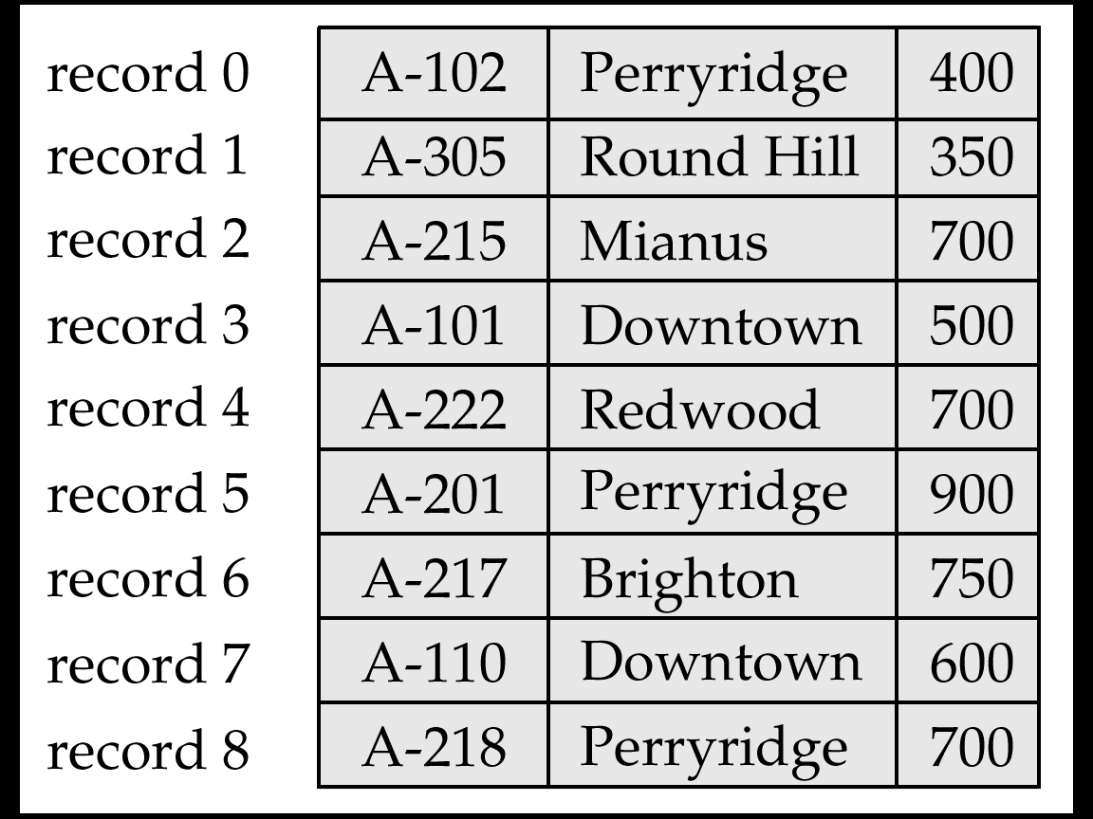
定长记录
简单方法
  记录i 从字节n ∗ i 开始存储，其中n 是记录大小
存在的问题
  记录存取简单，但记录可能
  跨块，读写需要两个块
  删除记录i可选方法
    将记录 i + 1, . . ., n
    前移成 i, . . . , n – 1
    将记录n前移到 i
    不移动记录，而是将所有
    自由记录链成一条自由链表

Slide 12
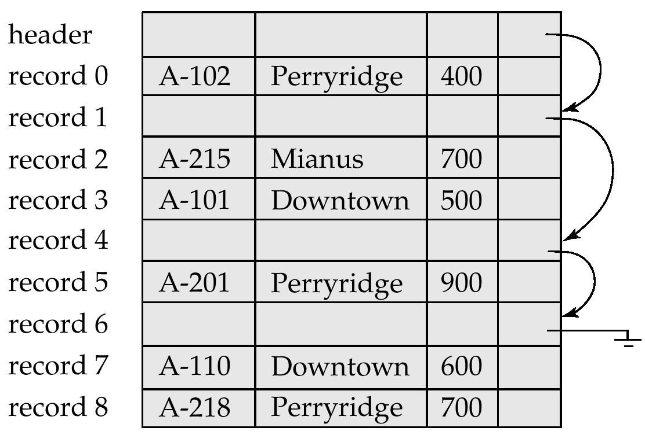
定长记录删除方式：自由链表
在文件头中存储第一条被删记录的地址
在第一条被删记录中存储第二条被删记录的地址，等等
这些存储的地址可视为指针，因为它们 “指向”被删除记录的位置

Slide 13
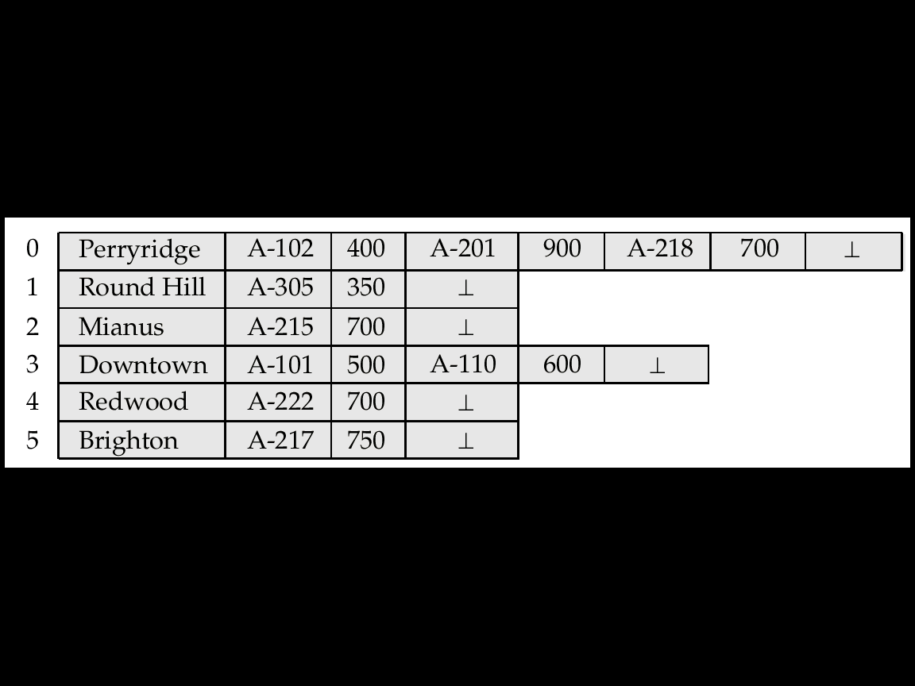
变长记录和字符串存储方法
数据库系统中在多种情况下需要变长记录
  支持变长的数据类型(VarChar)
  一个文件中存储多种记录类型(如采用聚簇存储的方式)
  允许重复字段的记录类型 (如数组或多重集合)
字节串存储方法
  在每条记录末尾附加控制字符end-of-record (⊥)
  难以删除
  难以增长

Slide 14
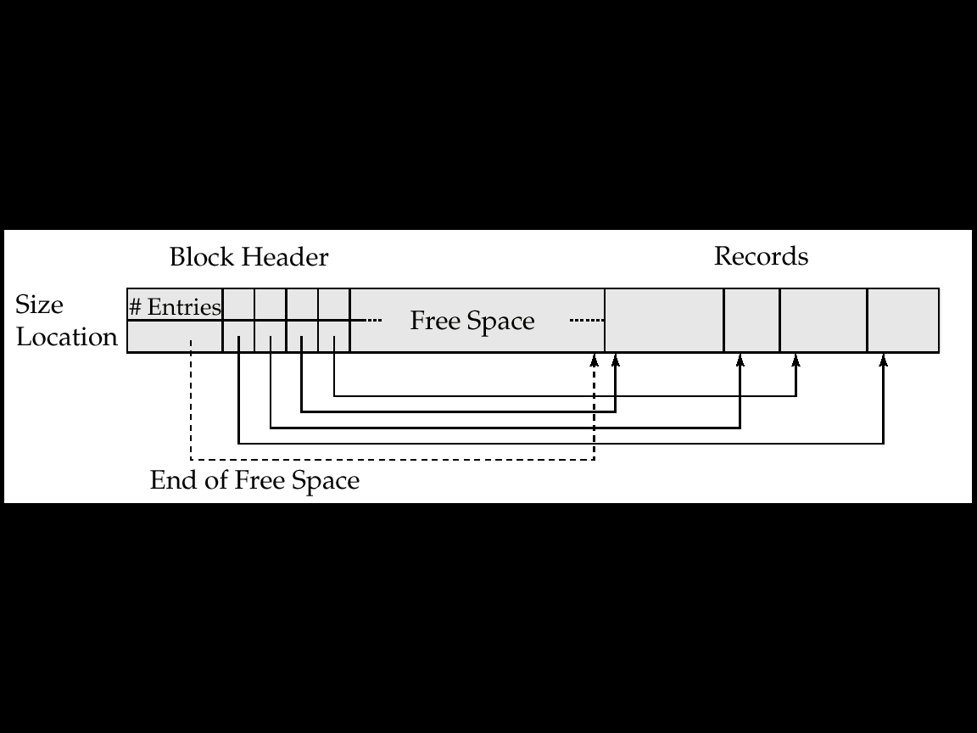
变长记录存储：Slotted Page 结构
Slotted page 块头包含
  该块中记录个数
  该块中自由空间末端
  每条记录的位置和大小
记录可以在页内移动以便保持记录间的连续存储
  页头中记录的位置信息必须更新，移动代价不高

Slide 15
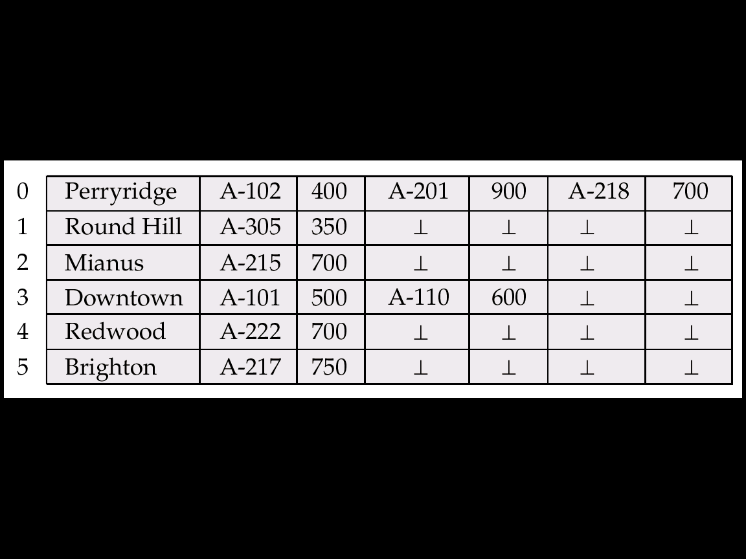
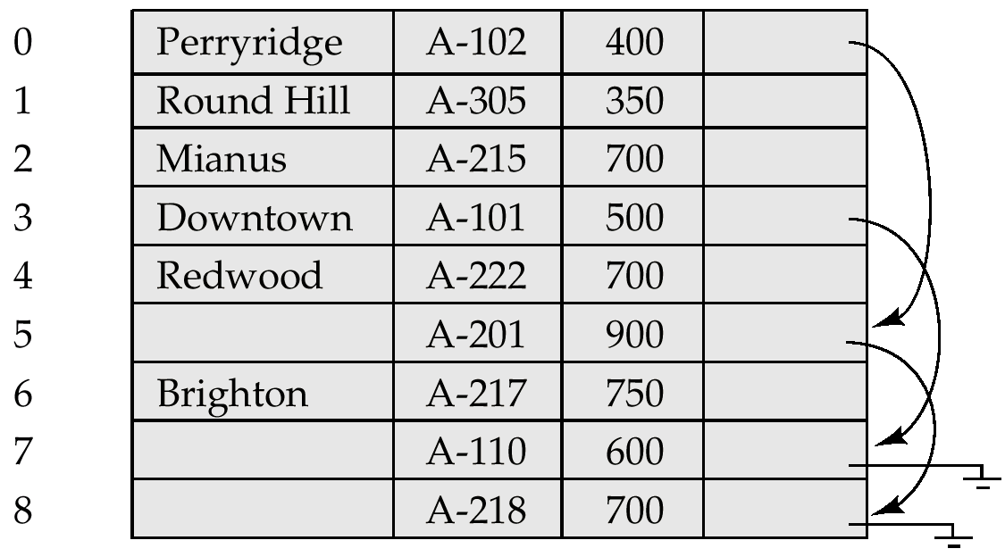
变长记录存储：定长表示法
使用一个或多个定长记录表示一个变长记录
定长表示法
  预留空间法
    利用具有已知最大长度的定长记录；较小记录中的未用空间用null或 end-of-record 符号填充
  指针法
    变长记录用若干通过指针链在一起的定长记录表示

Slide 16
主要内容
存储器访问
文件组织
文件中记录组织
  顺序文件组织
  聚簇文件组织
数据字典存储

Slide 17
文件中的记录组织
组织方式
  堆：记录可置于文件中任何有空间的地方
  顺序：记录按顺序存储，基于每条记录在搜索码上的值
  散列：针对记录的某属性计算散列函数值，计算结果决定该记录应该置于文件的哪个块中
每个关系的记录可存储在单独的文件中， 但在聚簇文件组织下，多个关系的记录可存储于同一文件中
  动机：语义关联密切的记录存储在同一块中可减少磁盘 I/O

Slide 18
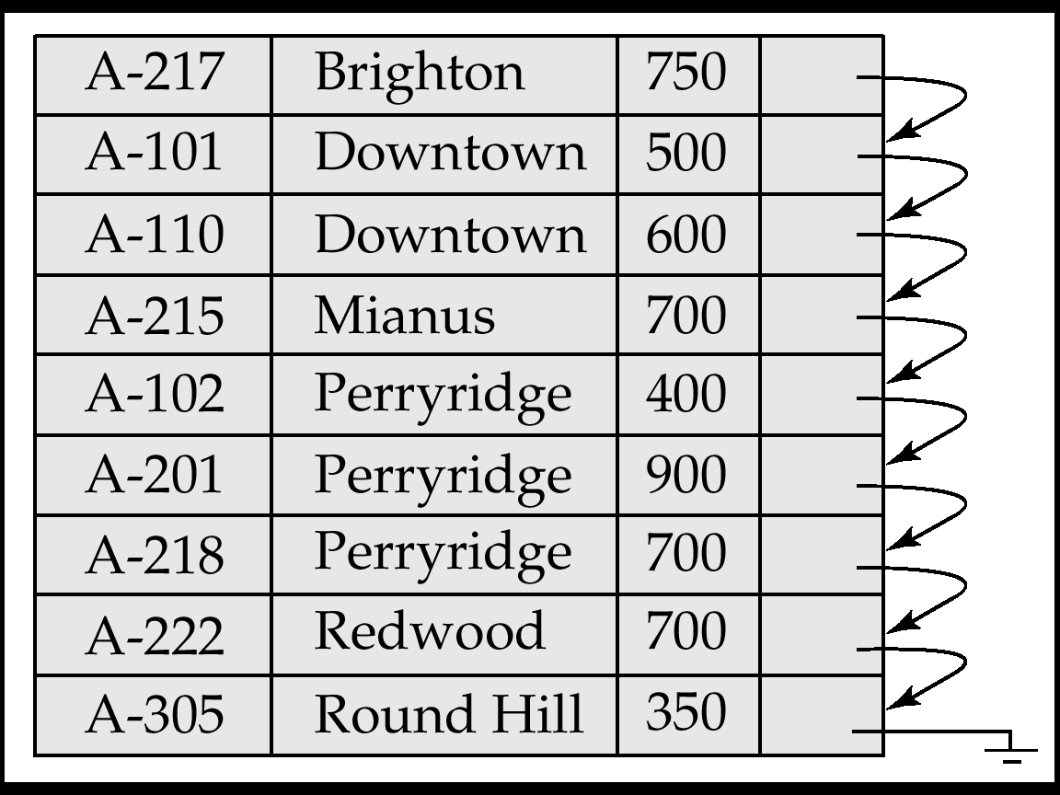
顺序文件组织
适用于需要顺序地高效处理按照某个搜索码排列的整个文件的记录
文件中的记录按搜索码排序
搜索码一般是主码，但是也可以是其它属性（集合）
通过指针，同时尽可能保证逻辑次序和物理次序保持一致，减少可能的磁盘操作

Slide 19
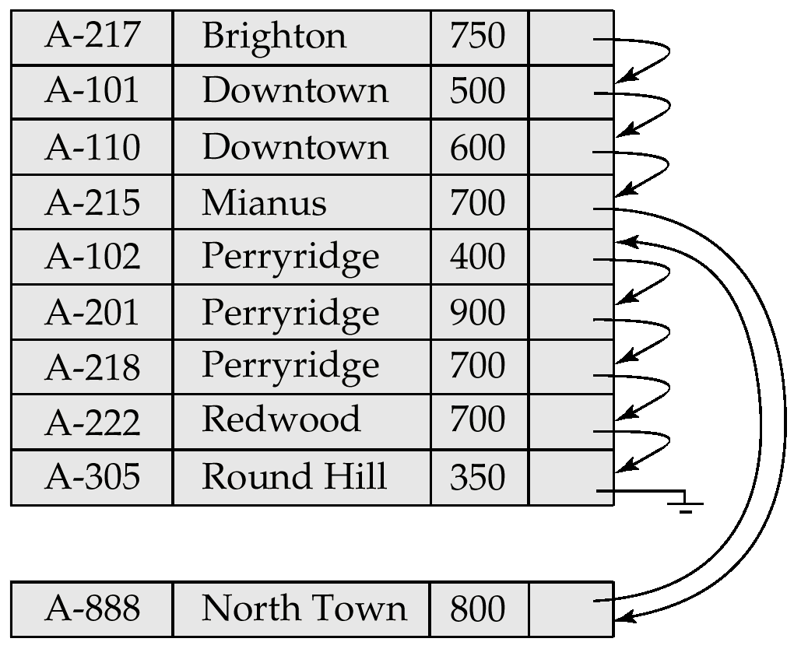
顺序文件组织的维护
维护记录的物理顺序代价高
  删除：利用指针链
  插入：确定待插入记录位置
    若有自由空间则在该处插入
    若无自由空间，插入到溢出块
    两种情况都要更新指针链
  如果溢出块中数据很多，则逻辑顺序和物理顺序存在很大不同，可能导致数据访问中I/O操作过多
  需要不时重组文件以恢复
  物理存储顺序，重组代价高

Slide 20
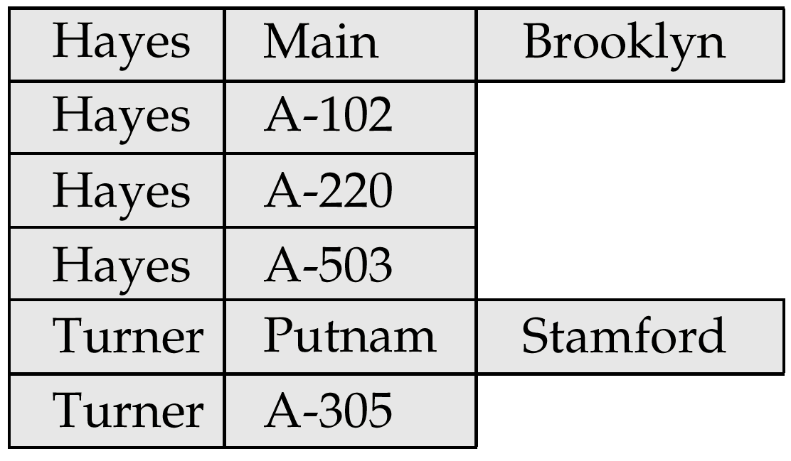
聚簇文件组织
利用聚簇文件组织可以将多个关系存储在一个文件中
如：经常查询customer 与depositor 的信息，则将customer和depositor信息组织起来
Customer信息
Customer信息
  有利于涉及depositor customer的查询, 以及涉及单个客户及其账户的查询
  如果查询仅仅涉及到customer的查询，则效率低下
  导致变长记录
  需要根据系统应用，谨慎设置是否允许按照聚簇存放

Slide 21
关系数据库的文件选择
存储关系到一个文件
  Advantage
    充分利用OS所提供的功能，减少DBMS处理的代价
  Disadvantage
    DBMS的某些优化策略不支持
存储多个关系到一个文件
  Advantage
    DBMS支持某些优化策略，可以在文件中设计复杂的结构
  Disadvantage
    增加了数据库实现的复杂性

Slide 22
主要内容
存储器访问
文件组织
文件中记录组织
数据字典存储

Slide 23
数据字典
数据字典(也称系统目录) 保存元数据：即关于数据的数据
  关系的信息
    关系名
    关系的属性名和属性类型
    视图名及其定义
    完整性约束
  用户及账号信息， 包括口令
  统计与描述数据
    每个关系的元组数目
  物理文件组织信息
    关系如何存储 (顺序/散列/…)
    关系的物理位置
      操作系统文件名
      包含关系记录的磁盘块地址
  索引信息

Slide 24
数据字典的存储
可采用
  为高效存取而设计的专门的数据结构
  关系集合，利用现有系统特性保证高效存取
一种可能的目录结构
Relation-metadata = (relation-name, number-of-attributes,
storage-organization, location)
Attribute-metadata = (attribute-name, relation-name, domain-type,
position, length)
User-metadata = (user-name, encrypted-password, group)
Index-metadata = (index-name, relation-name, index-type,
index-attributes)
View-metadata = (view-name, definition)

